Slide 1
Блокада ЛЕНИНГРАДА

Slide 2
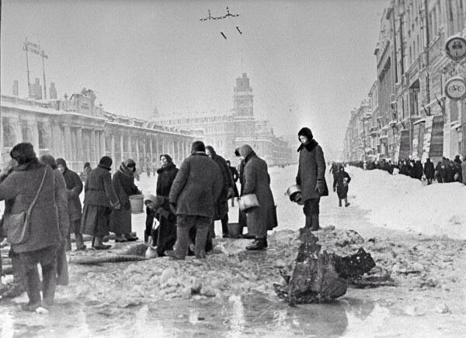
Блокада длилась 872 дня

Slide 3
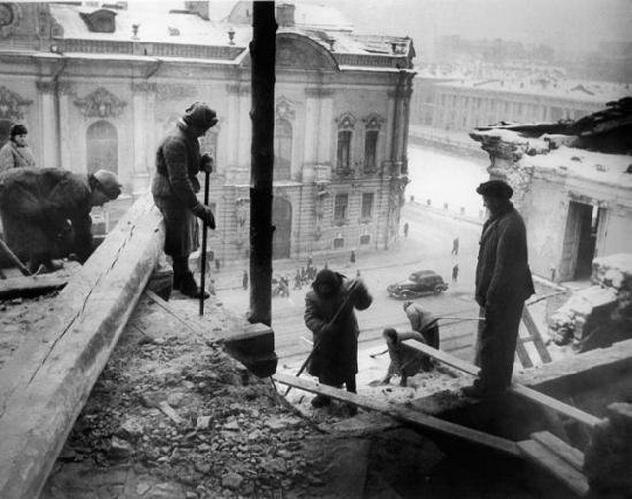
Захват Ленинграда был составной частью разработанного нацистской Германией плана войны против СССР — плана «Барбаросса»

Slide 4
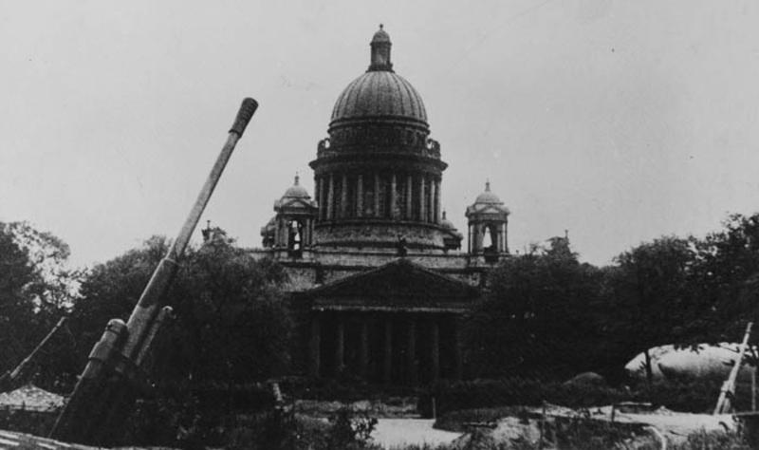
Но блокада Длилась с 8 сентября 1941 года по 27 января 1944 года блокадное кольцо было прорвано 18 января 1943 года

Slide 5
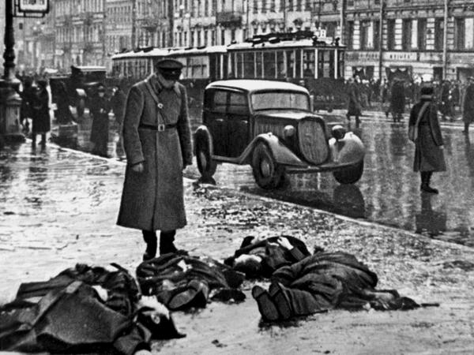
Помните! Через века, через года, — помните! О тех, кто уже не придет никогда, — помните!.. Встречайте трепетную весну, люди Земли. Убейте войну, прокляните войну, люди Земли! Мечту пронесите через года и жизнью наполните!.. Но о тех, кто уже не придет никогда, — заклинаю, — помните!

Slide 6
К началу блокады в городе не имелось достаточных по объёму запасов продовольствия и топлива. Единственным путём сообщения с Ленинградом оставалось Ладожское озеро, находившееся в пределах досягаемости артиллерии и авиации осаждающих, на озере также действовала объединённая военно-морская флотилия противника.

Slide 7
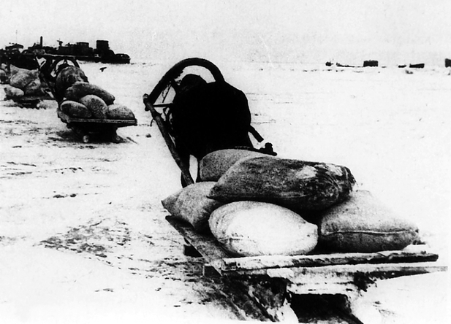
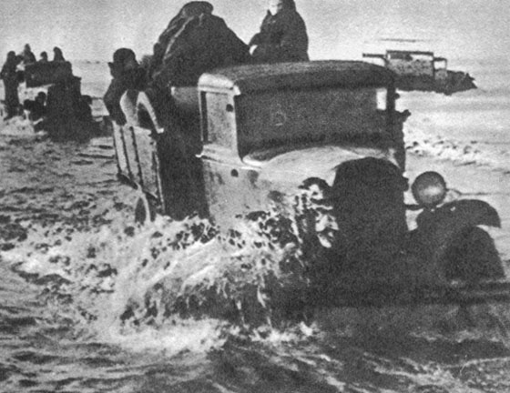
Пропускная способность этой транспортной артерии не соответствовала потребностям города.

Slide 8
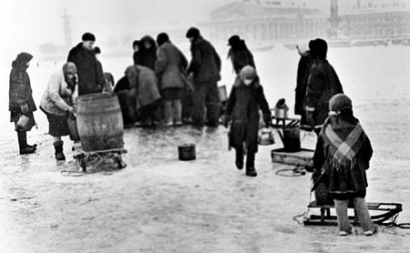
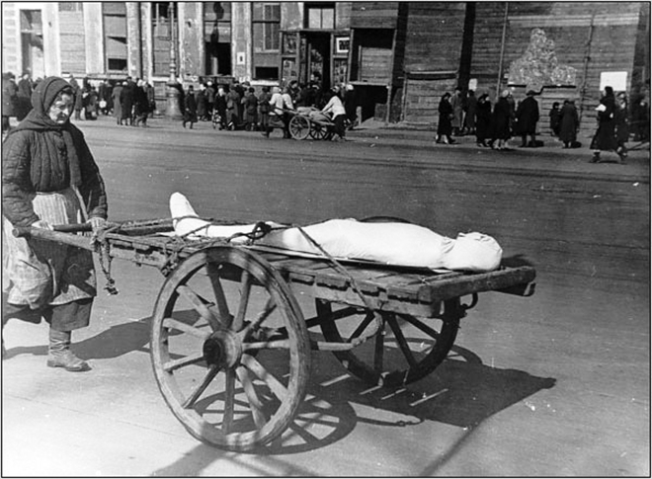
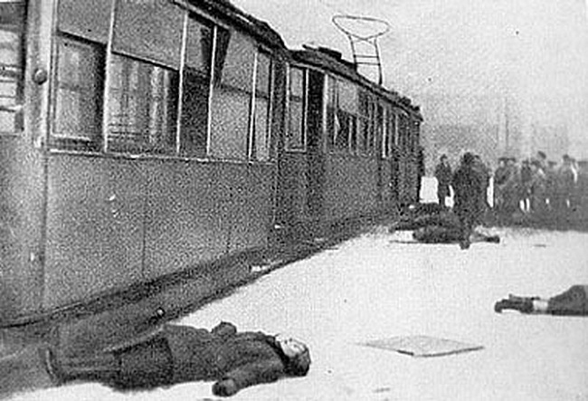
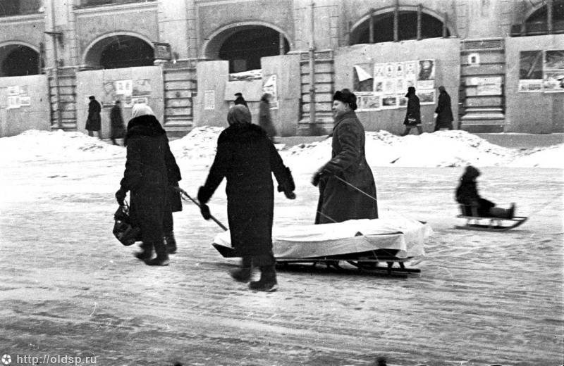
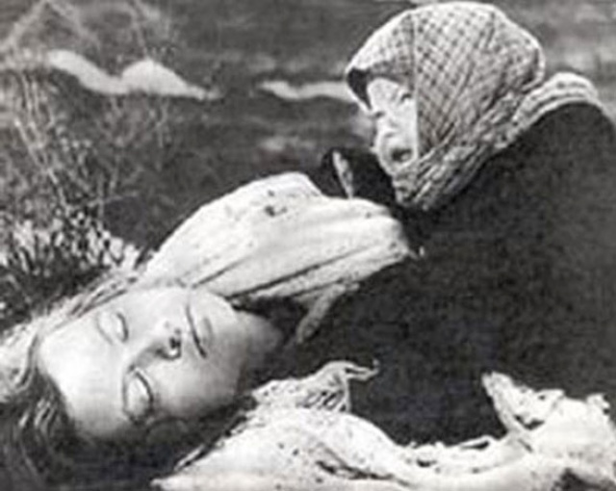
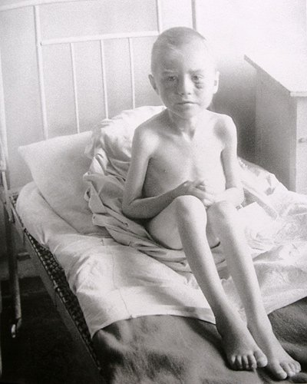
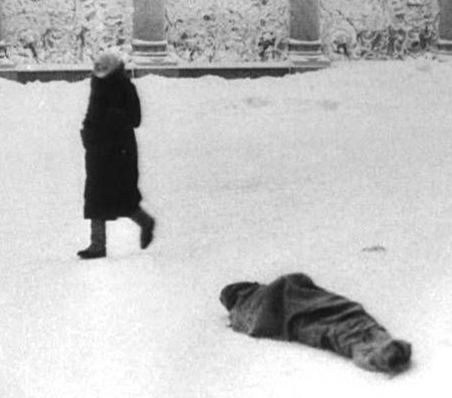
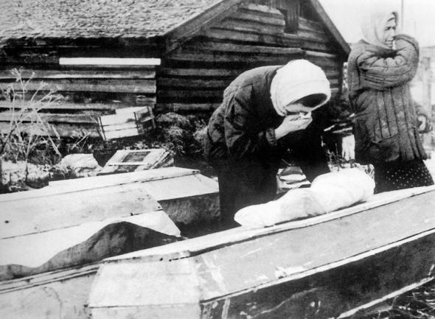
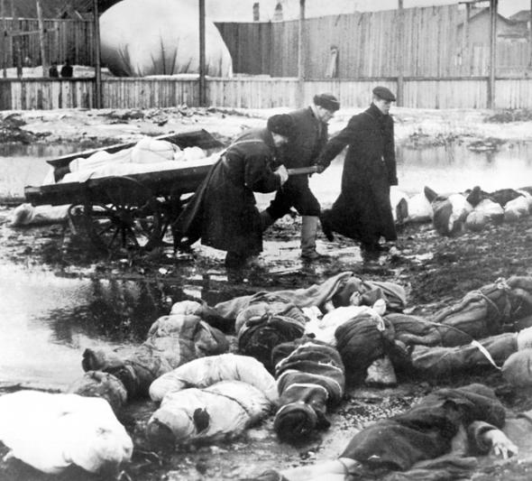
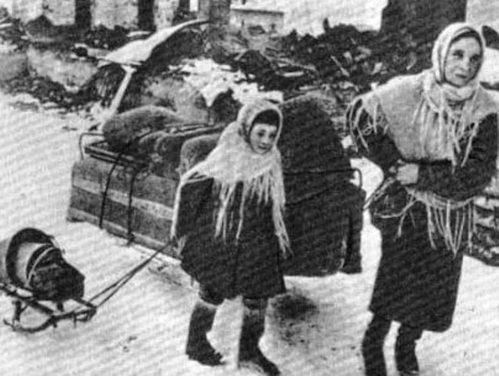
В результате начавшийся в Ленинграде массовый голод, усугублённый особенно суровой первой блокадной зимой, проблемами с отоплением и транспортом, привёл к сотням тысяч смертей среди жителей.

Slide 9
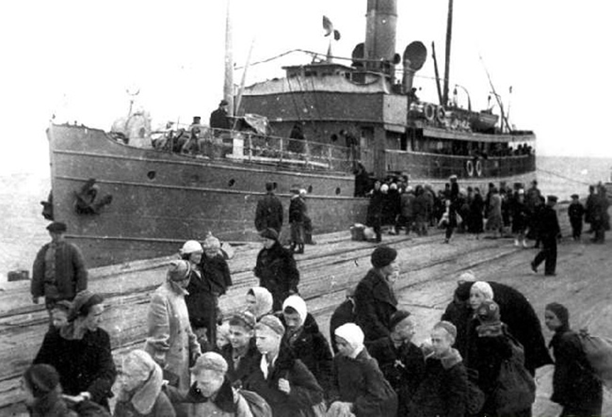
После прорыва блокады осада Ленинграда вражескими войсками и флотом продолжалась до сентября 1944 года. Чтобы заставить противника снять осаду города, в июне — августе 1944 года советские войска при поддержке кораблей и авиации Балтийского флота провели ряд освободительных операций.

Slide 10
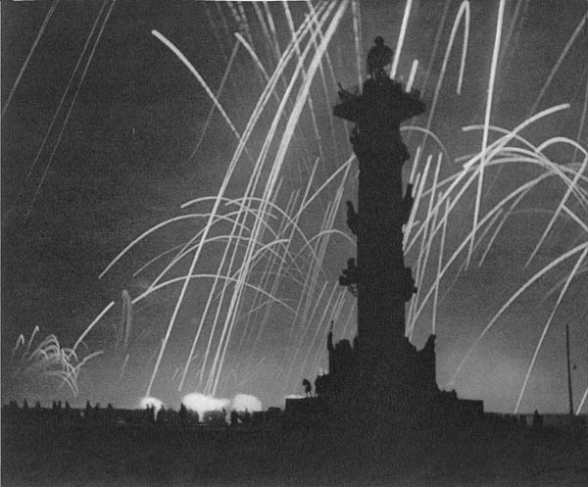
За массовый героизм и мужество в защите Родины в Великой Отечественной войне 1941—1945 гг., проявленные защитниками блокадного Ленинграда, согласно Указу Президиума Верховного Совета СССР 8 мая 1965 г. городу присвоена высшая степень отличия — звание Город-герой.

Slide 11
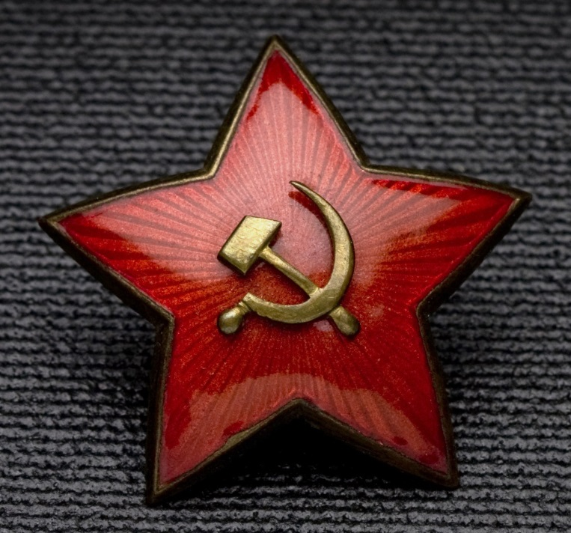
27 января является Днём воинской славы России— День полного освобождения советскими войсками города Ленинграда от блокады его немецко-фашистскими войсками (1944 год)

Slide 13
Презентацию подготовила Купцова Ольга Анатольевна ГБОУ СОШ № 800

